Slide 1



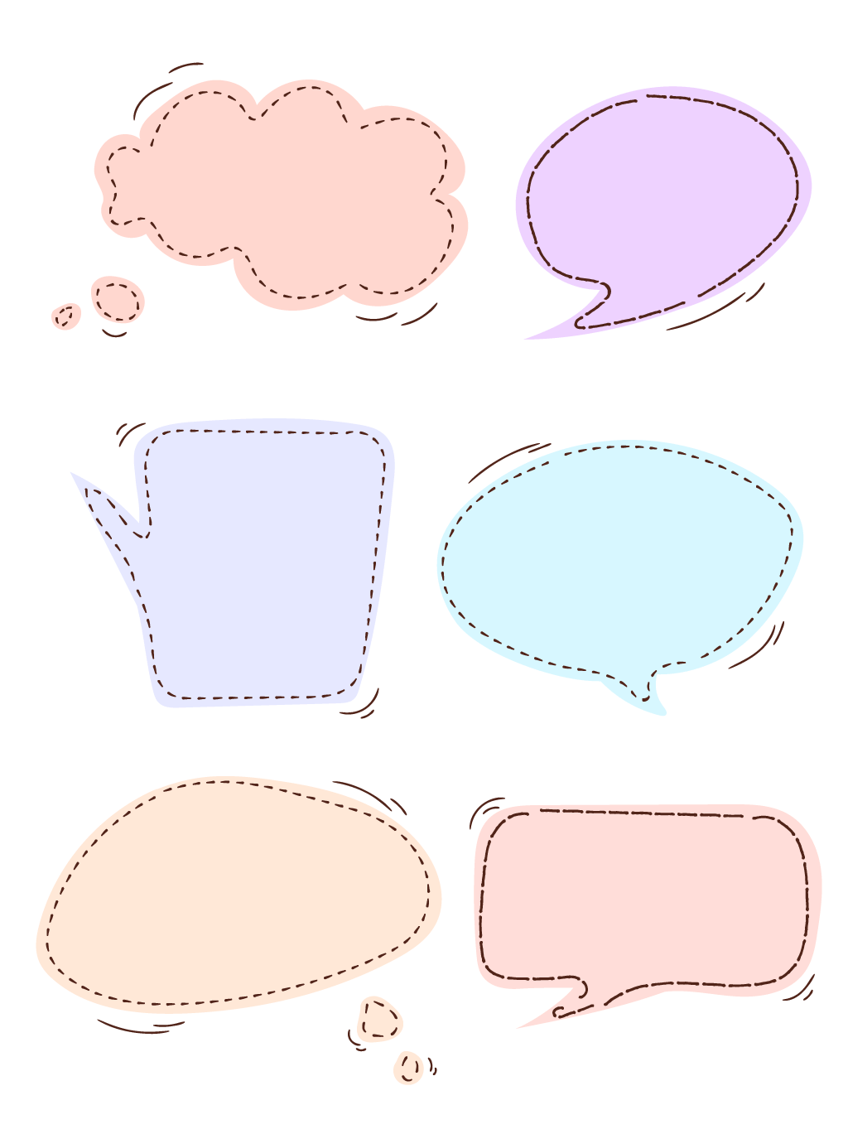
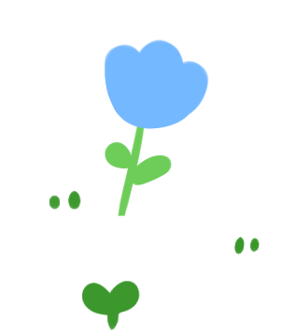


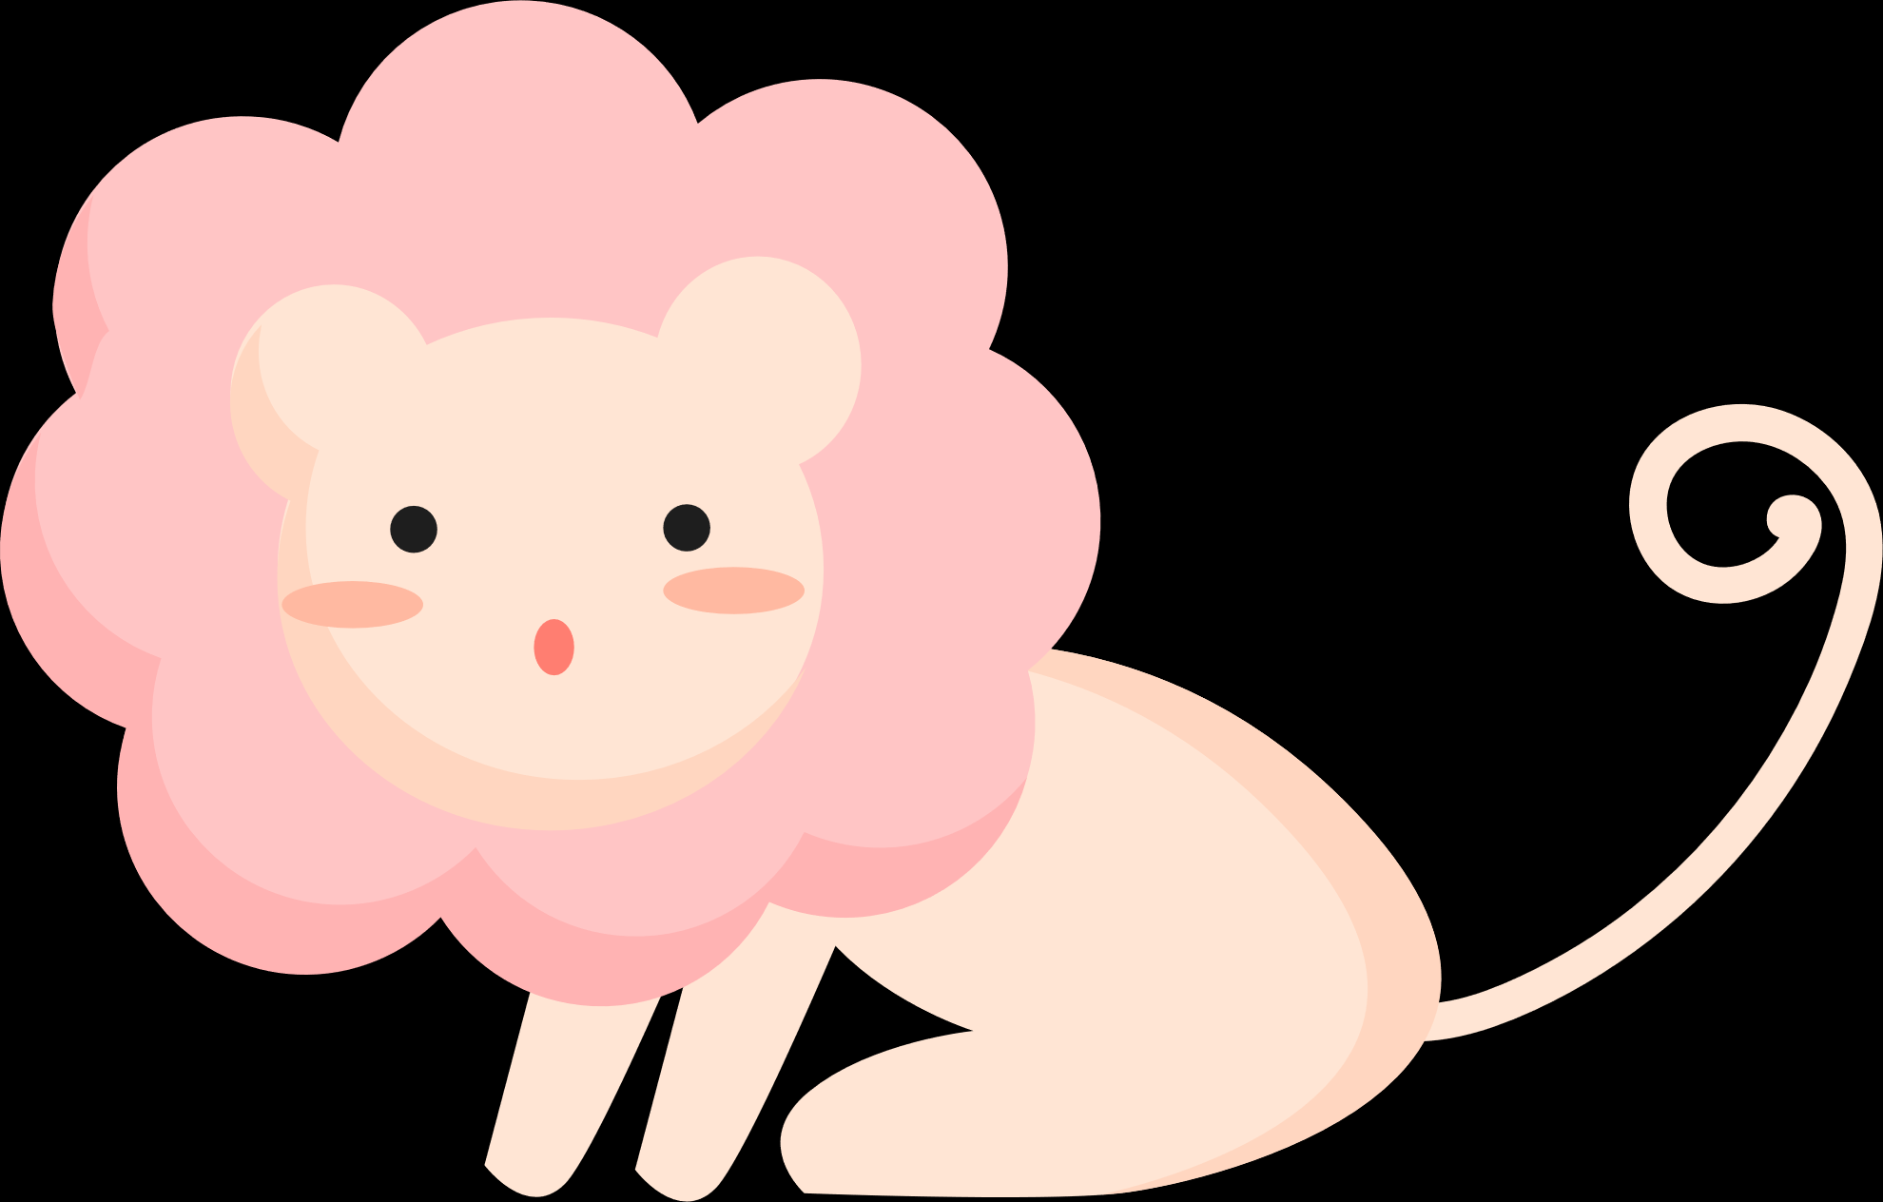


Khởi động

Slide 2
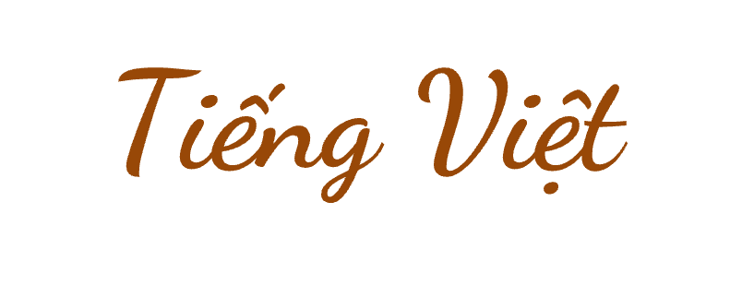
Bài 10 : KHỦNG LONG ( Tiết 3)

Slide 3

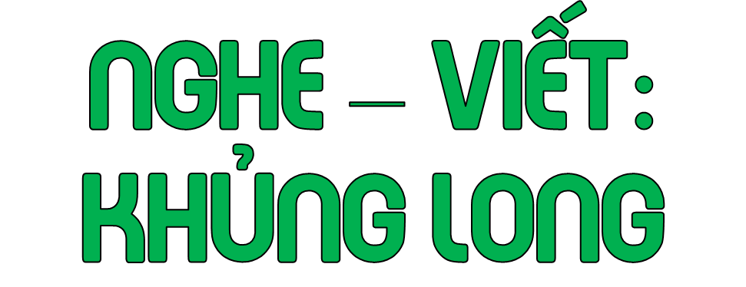



Slide 4
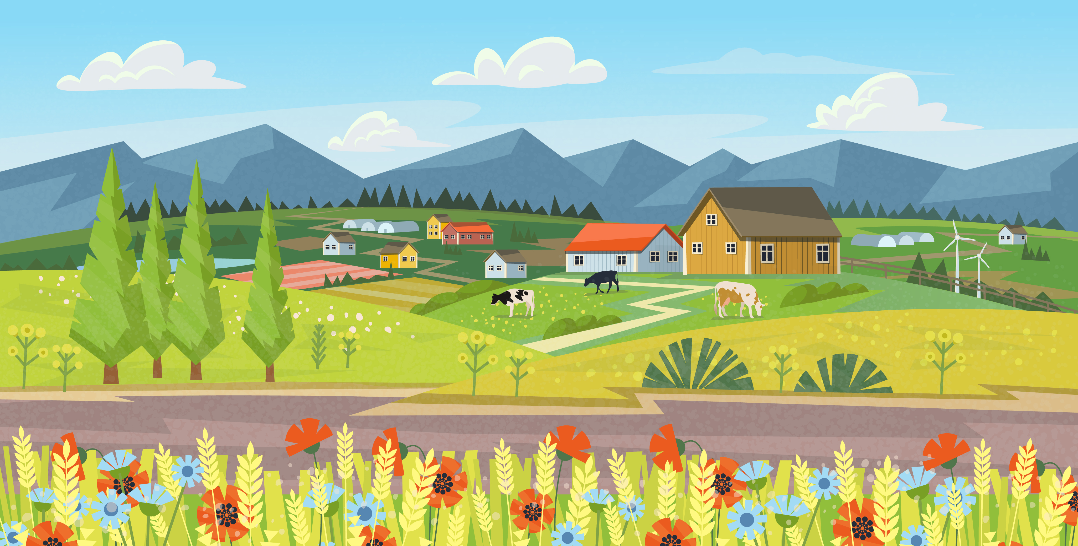
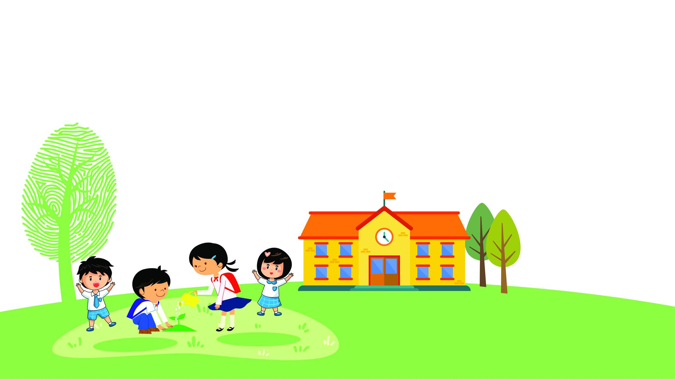
Khủng long
Chân khủng long thẳng và rất khỏe.Vì thế chúng có thể đi khắp một vùng rộng lớn để kiếm ăn.Khủng long có khả năng săn mồi tốt nhờ có đôi mắt tinh tường cùng cái mũi và đôi tai thính.

Slide 5




Đoạn văn có chữ nào cần viết hoa?
Chữ đầu câu.Chữ sau dấu chấm.Tên riêng.
Chữ nào dễ viết lẫn, dễ sai chính tả?

Slide 6



Slide 7


Slide 8

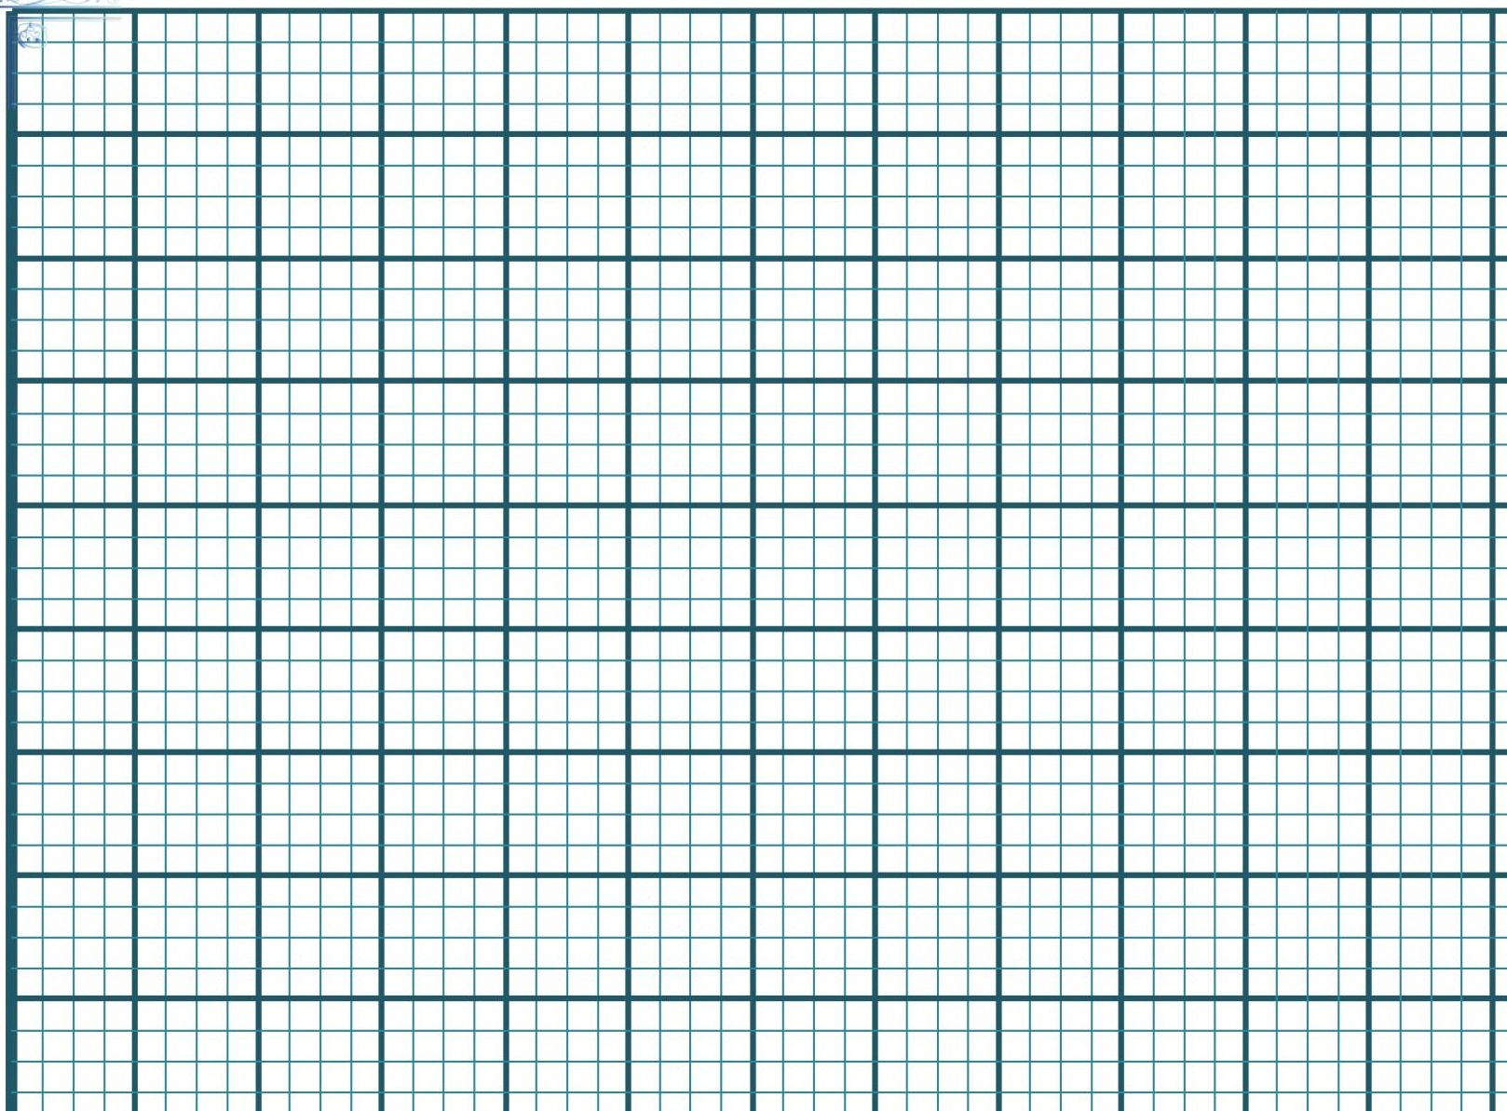


Lùi vào
1 ô, Viết hoa.
Chân khủng long thẳng

Slide 9

Lưu ý về tư thế ngồi viết
Lưng thẳng. Đầu hơi cúi.
Mắt cách vở khoảng 25- 30 cm.
Tay phải cầm bút.
Tay trái giữ vở.
Cánh cam có đôi cánh xanh biếc
Hai chân để song song.
Không tì ngực vào bàn.

Slide 10

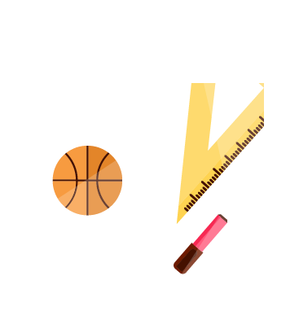








VIẾT BÀI
Học sinh viết bài vào vở
Notes:
Bài giảng thiết kế bởi: Hương Thảo - tranthao121006@gmail.com

Slide 11
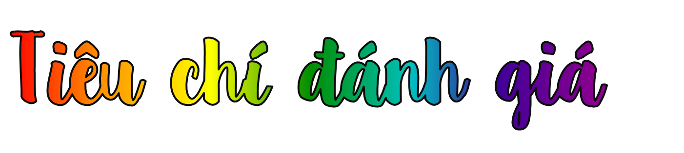
1. Sai không quá 5 lỗi
2. Chữ viết rõ ràng, sạch đẹp
3. Trình bày đúng hình thức

Slide 12
2. Chọn uya hoặc uyu thay cho ô vuông.
Đường lên núi quanh co, khúc kh .
Mẹ tôi thức kh dậy sớm làm mọi việc.
uỷu
uya

Slide 13
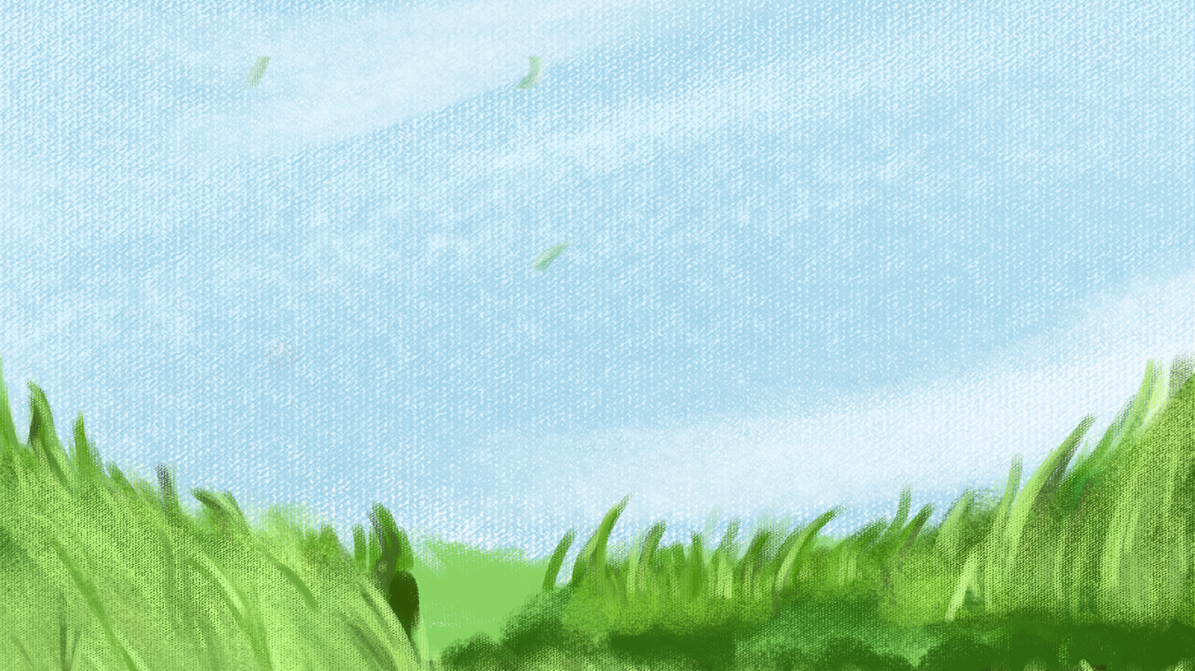
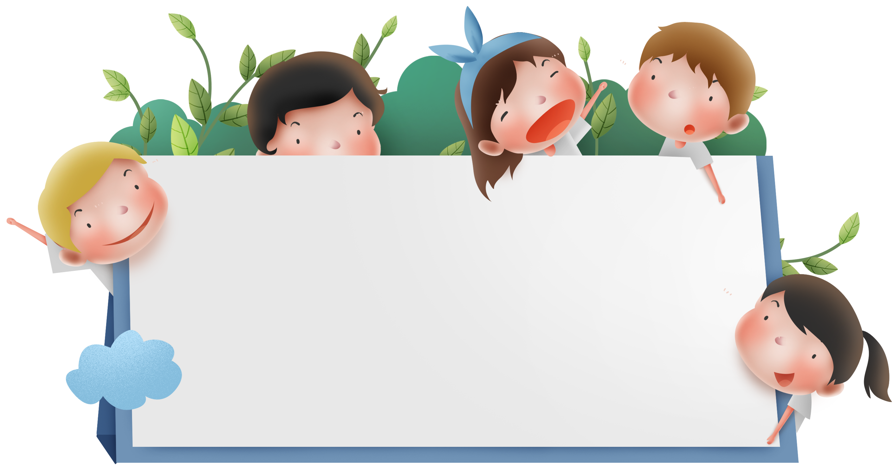
Em hãy tìm thêm một số từ ngữ khác chứa vần uya/uyu.

Slide 14
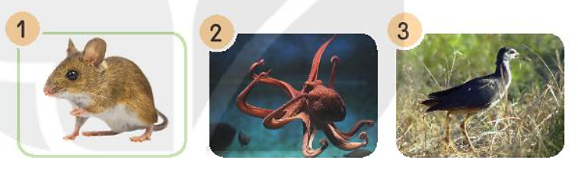
3.Chọn a hoặc b
b. Nhìn hình, tìm từ ngữ chứa uốc hoặc uôt để gọi tên loài vật.
1
2
3
con chuột
bạch tuộc
chim cuốc

Slide 15
